Slide 1

转正答辩
技术中心智能组 涂松高

Slide 2
1
已完成工作的总结
目 录
2
CONTENT
下一步工作的计划

Slide 3
客户回访成交潜力智能分层
背景：
1. 数据量很大，大概一千多千万个历史客户；
2. 人工筛选只能根据简单规则判断，很难深入挖掘复杂的潜在规律。
数据预处理
训练数据
评判维度 | 人工筛选 | 模型筛选 | 提高比例
回访成交率 | 25.4% | 55.3% | 117.7%
电话接通率 | 51.6% | 66.7% | 29.3%
算法模型
真实电话回访数据积累
GBDT
Random Forest
Deep Learning
部署到生产环境
模型本地校验

Slide 4
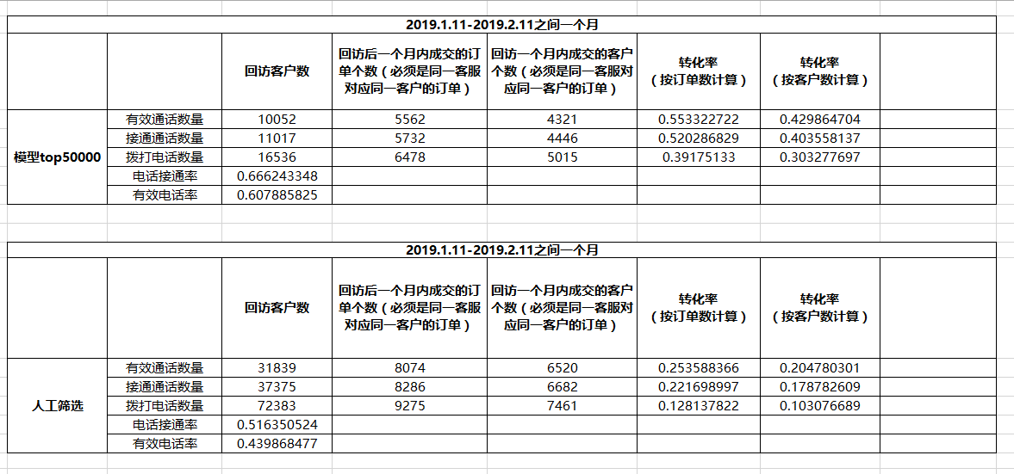
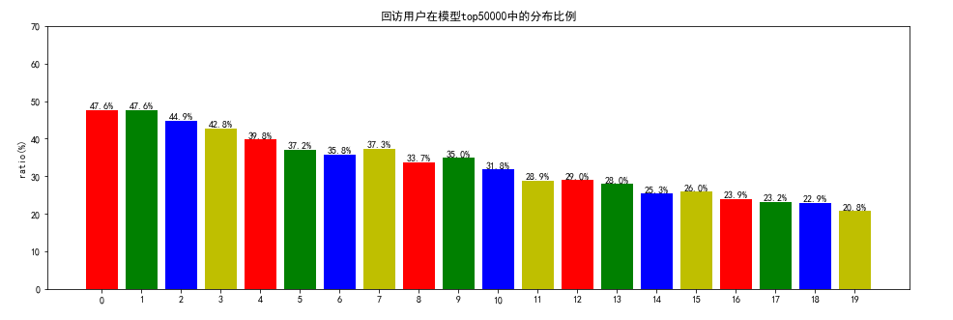
效果明细对比

Slide 5
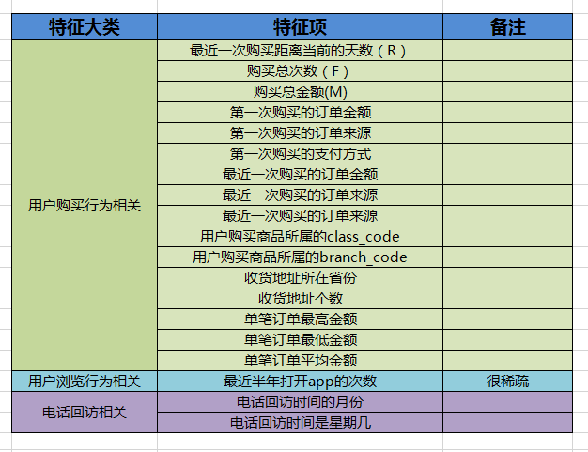
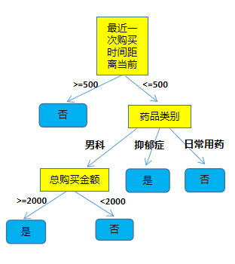
模型与特征
GBDT（梯度下降决策树模型）

Slide 6
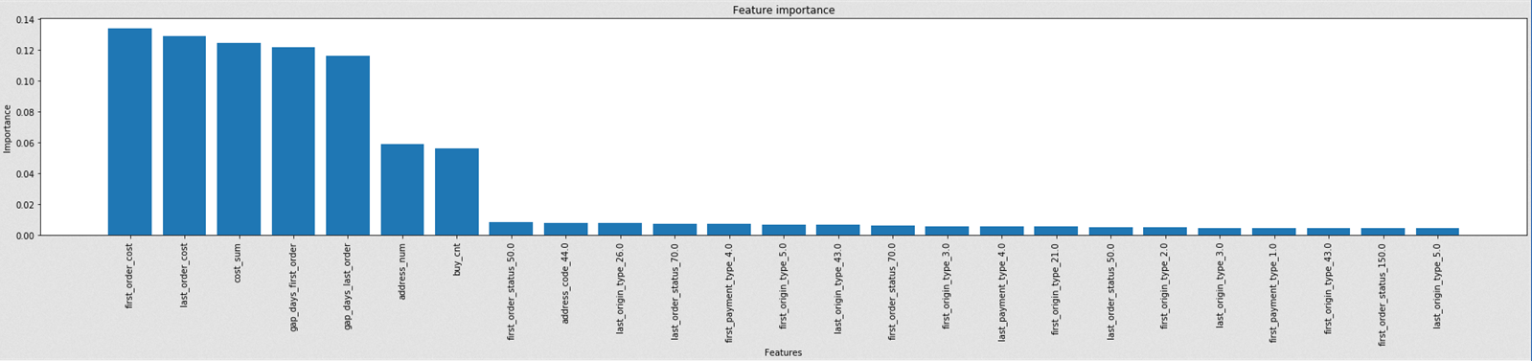
特征重要性排序

Slide 7
改进方向
引入更多的相关特征
比如性别、年龄、患病时间等
模型细化
按老客户和新客户进行细分
老客户可以引入电话回访相关的信息，提升准确度
按不同病种进行细分
捕捉不同病种自身的一些特点
增加目标值不同的模型
例如预测电话回访接通率模型、预测药品是否服用完模型
多种算法模型融合
利用ensemble、stacking等技术将多种机器学习模型进行融合，提高模型效果

Slide 8
商品推荐系统
背景：
1. 信息过载：客户看到太多不需要的药品；
2. 信息有失精准：客户真正需要的药品并没有方便地展现给客户
精准推荐药品
购买浏览行为日志
协同过滤(Collaborative filtering)
推荐算法
效果反馈（是否点击或购买）
用户标签
用户偏好
获取
混合(Hybrid)
推荐算法
推荐算法
提供用户相关信息
计算
基于内容(Content-based)
推荐算法
提供药品相关信息
推荐对象模型
用户模型

Slide 9
系统分层图
【应用层】
【服务层】
【算法层】
【数据中台】
【源数据库】
产品客户
端
基于用户协同过滤
推荐引擎
内容特征
药品信息中心
特征提取
个性化短信营销
基于产品协同过滤
A/B
test
用户画像
用户浏览数据行为数据
模型训练
数据处理
数据传输
模型输出
APP
信息推送
基于内容推荐
效果监控
群体细分
日志引擎
数据清洗
慢病回访销售
基于知识图谱推荐

Slide 10
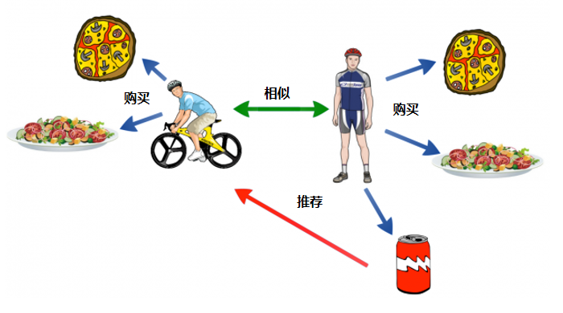
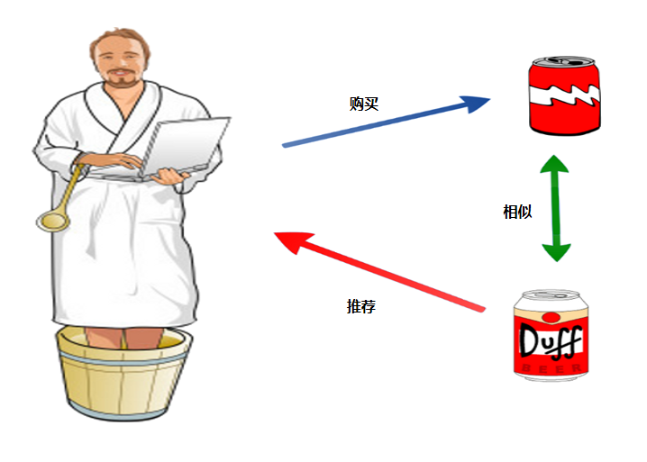

推荐算法与模型
协同过滤(Collaborative filtering)
推荐算法
混合(Hybrid)
推荐算法
基于内容(Content-based)
推荐算法
SVD、SVD++
Factrionzation Machine
FFM ...
Wide&Deep Learning
Deep FM ...
Logistic Regression
GBDT ...

Slide 11






推荐应用场景
推荐引擎
详情页
猜你喜欢
我的
首页
购买过此商品的用户还购买过
健康圈
信息流场景

Slide 12
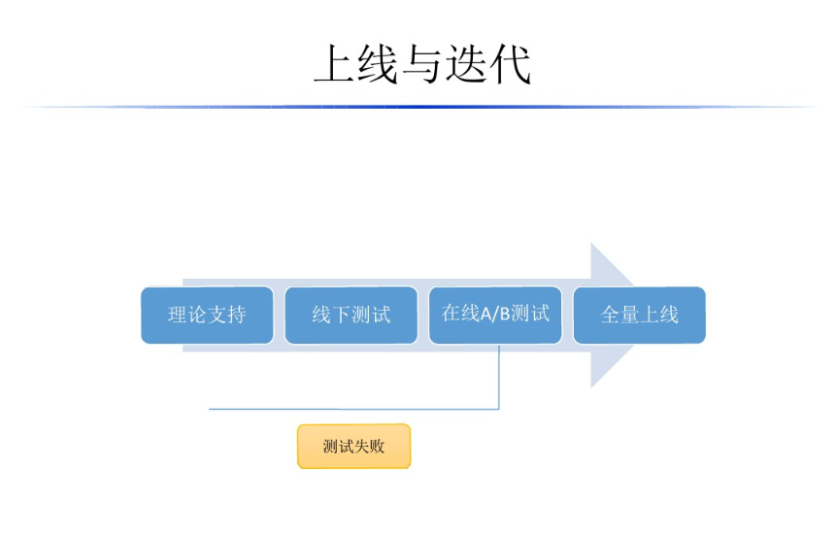
上线与迭代

Slide 13
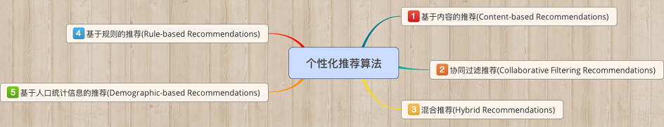
基于用户(user-based)的协同过滤
基于项目(item-based)的协同过滤
基于模型(model based)的协同过滤。

Slide 14
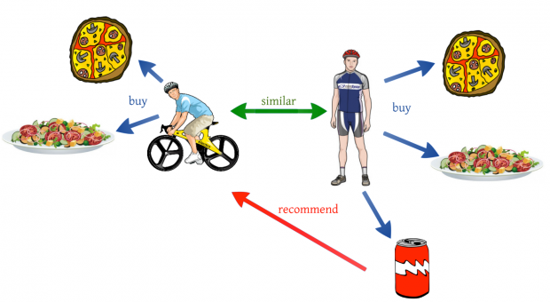
购买
相似
购买
推荐

Slide 15
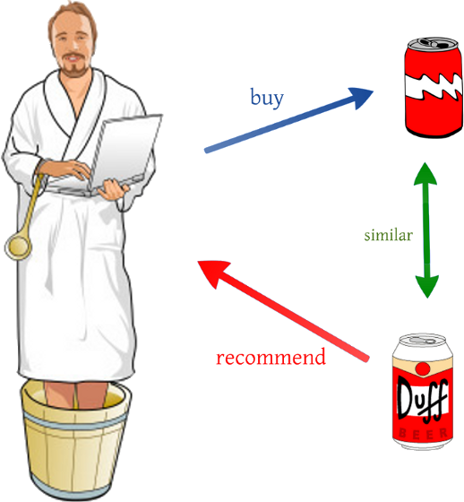
购买
相似
推荐

Slide 16

推荐算法与模型
协同过滤(Collaborative filtering)
推荐算法
混合(Hybrid)
推荐算法
基于内容(Content-based)
推荐算法
物品A
物品A
相似
喜欢
物品A
推荐

Slide 18
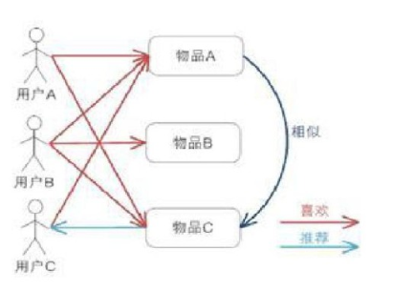
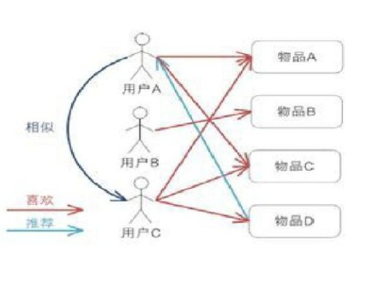

Slide 19
系统分层图
【应用层】
【服务层】
【算法层】
【数据中台】
【源数据库】
推荐引擎
基于用户协同过滤
客
户
端
内容特征
药品信息中心
特征提取
基于产品协同过滤
A/B
test
用户画像
用户浏览数据行为数据
数据
预处理
数据传输
模型输出
模型训练
基于内容推荐
效果监控
群体细分
日志引擎
数据清洗
基于知识图谱推荐

Slide 20
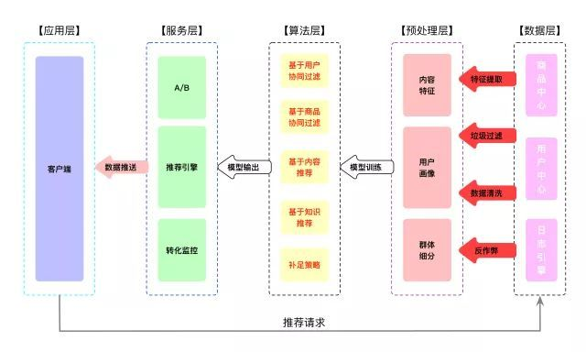

Slide 21
展现层
用户最近浏览行为
用户最近购买行为
推荐结果融合
数据结果层
离线结果推荐
在线结果推荐
策略层
用户特征模型
物品特征模型
结构化数据源
推荐策略库
日志信息层
浏览日志
购买日志
推荐请求日志

Slide 22
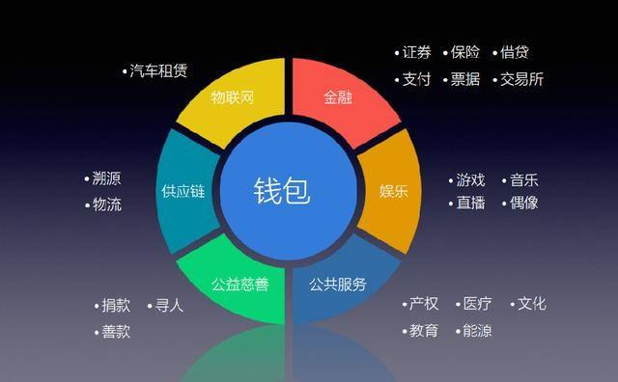
01.Text here
Copy paste fonts. Choose the only option to retain text.
……
03.Text here
02.Text here
Text
Copy paste fonts. Choose the only option to retain text.
……
Copy paste fonts. Choose the only option to retain text.
……

Slide 23
Supporting text here.
Supporting text here.
Unified fonts make
reading more fluent.
Supporting text here.
Supporting text here.
Supporting text here.
Supporting text here.

Slide 25
应用场景
首页
健康圈信息流
购物车
商品详情页
Supporting text here.
……
Supporting text here.
……
Supporting text here.
……
Supporting text here.
……

Slide 26
药品电商与普通电商
1. exploration的要求不会那么高，更多是exploitaion

Slide 27
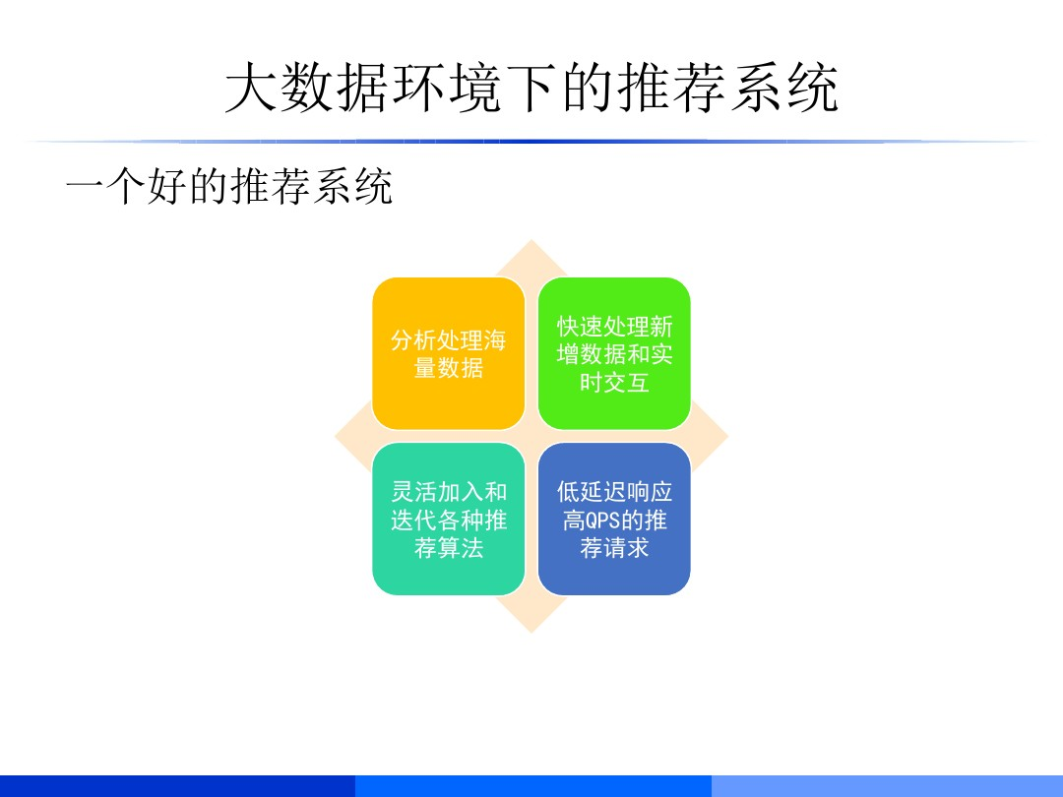
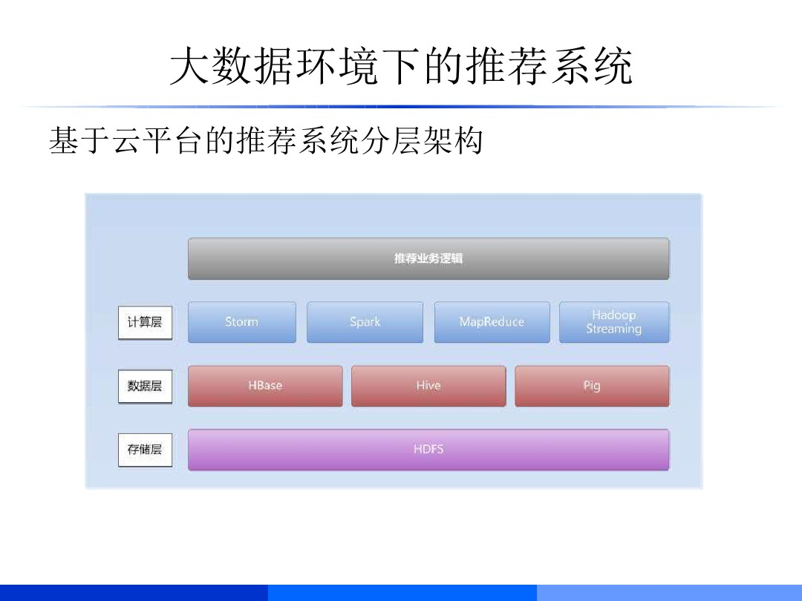

Slide 28
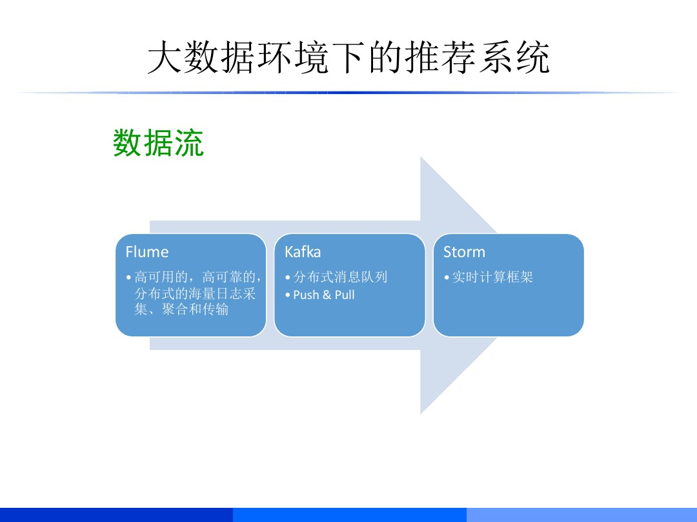

Slide 29
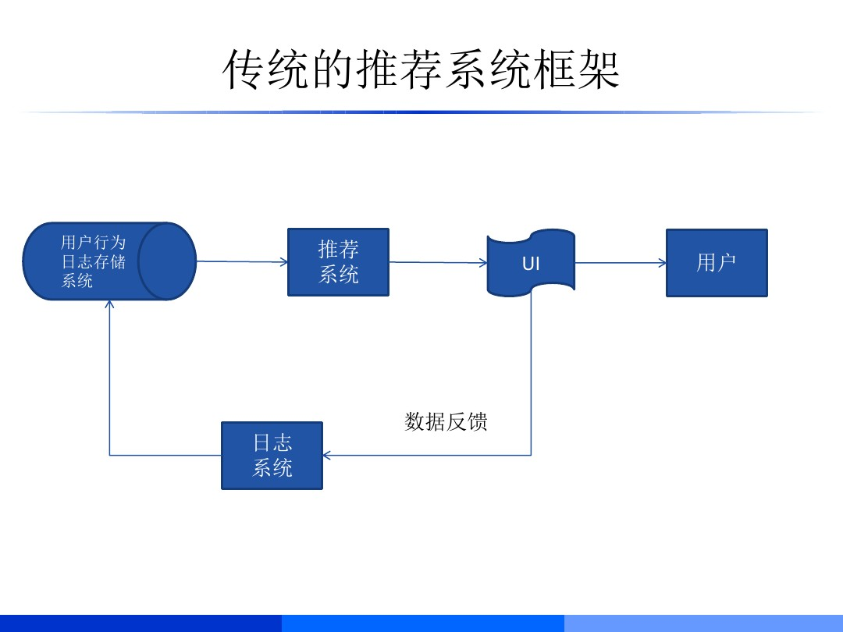
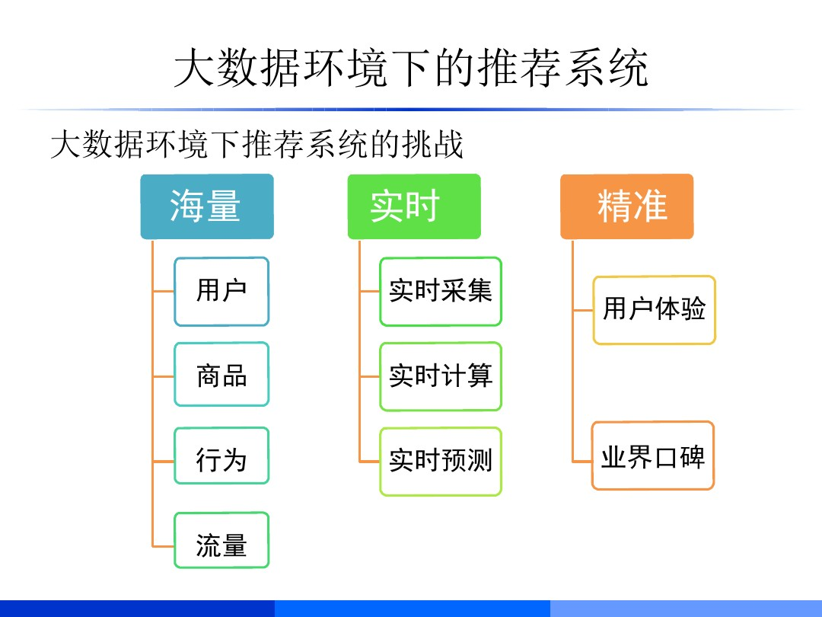

Slide 30
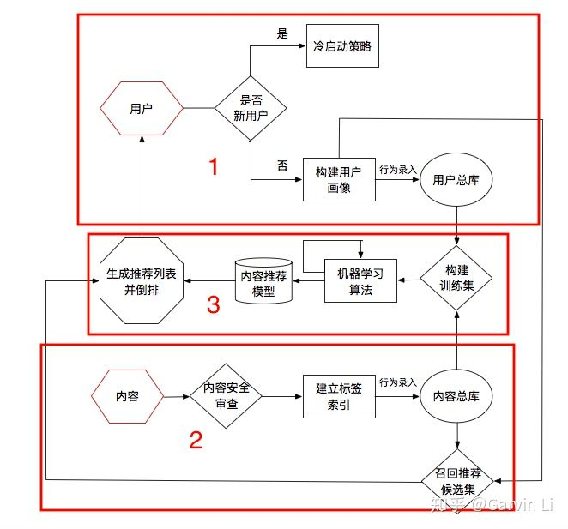
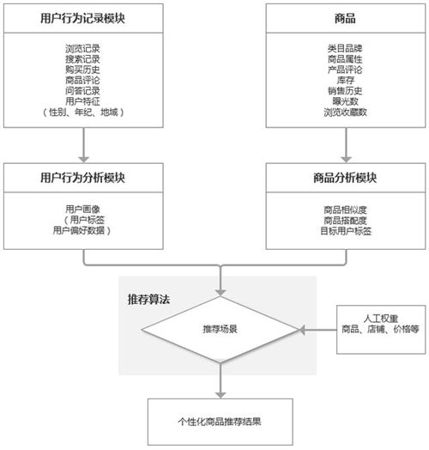

Slide 31
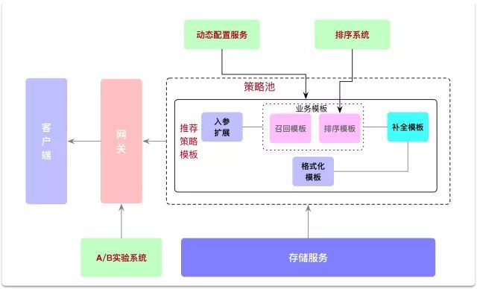

Slide 32
